Slide 1
SAEG: Stateful Automatic Exploit Generation
SAEG ：有状态自动漏洞利用生成器
基于 Exploit Graph 与 Primitive Attack Templates 的自动漏洞利用生成
ESORICS 2024 论文精读
Yifan Wu · Yinshuai Li · Hong Zhu · Yinqian Zhang
Department of Computer Science and Engineering, Southern University of Science and Technology
Paper: SAEG: Stateful Automatic Exploit Generation — ESORICS 2024

Slide 2
1. AEG 的研究价值：从“发现漏洞”到“证明可利用”
2
自动漏洞利用生成（Automatic Exploit Generation, AEG）不仅用于构造网络攻击，也用于软件漏洞安全评估。
论文强调 AEG 的防御价值：帮助软件厂商评估漏洞严重性，并据此确定修复优先级。
现实问题是：大量漏洞 POC 只能造成拒绝服务（Denial of Service, DoS），并不能进一步泄露敏感信息或实现任意代码执行。
论文以 Syzkaller 为例：大量 POC 会触发 Kernel Crash，但其中很多并不意味着存在有意义的实际利用威胁。
因此 AEG 的关键任务不是单纯生成 Crash，而是在真实防御约束下判断漏洞是否能够转化为 Viable Exploit。
SAEG 将问题进一步聚焦到：如何自动组织多步信息泄露与利用，使最终路径达到 Shell Access。
核心判断：Vulnerability ≠ Crash POC ≠ Viable Exploit
Source: SAEG: Stateful Automatic Exploit Generation, ESORICS 2024

Slide 3
2. 现代防御机制：为什么一次性 Exploit 已经不够？
3
1) 数据执行保护（Data Execution Prevention, DEP / NX）：阻止从数据页执行代码，因此传统 Shellcode Injection 受到限制。
2) 栈金丝雀（Stack Canary）：在调用栈中加入 Secret Value，用于检测 Buffer Overflow；攻击者通常需要先获得 Canary。
3) 地址空间布局随机化（Address Space Layout Randomization, ASLR）：随机化内存地址，使攻击者无法直接预测目标代码与共享库位置。
4) 重定位只读（RELocation Read-Only, RELRO）：初始化后将 Global Offset Table（GOT）设为只读，阻止通过篡改 GOT 劫持控制流。
四种机制叠加后，攻击者往往需要把 Information Leakage 与 Exploitation Techniques 串联起来，而不是依赖单一 Payload。
论文后续重点验证的是 NX、Canary、ASLR 三项防御的自动绕过能力；RELRO 则作为现代防御背景并出现在部分实验样本的 Protection 标记中。
Source: SAEG: Stateful Automatic Exploit Generation, ESORICS 2024

Slide 4
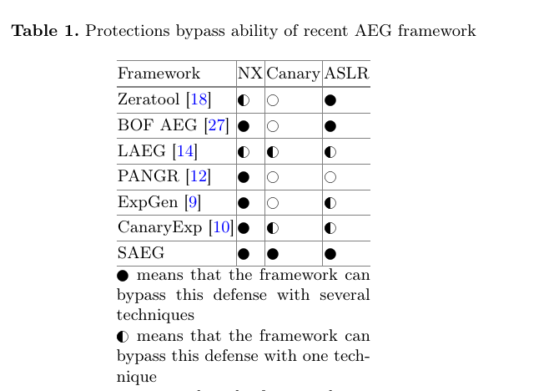
3. Table 1：现有 AEG 对多重防御的支持仍不完整
4
原论文 Table 1 直接比较不同 AEG Framework 对 NX、Canary、ASLR 的绕过能力。
符号含义：● 表示可通过多种技术绕过；◐ 表示可通过一种技术绕过；○ 表示无法绕过。
SAEG 是表中同时覆盖三项防御的框架；其他框架在不同防御上存在明显缺口。
论文进一步指出：当前开源 AEG Framework 普遍难以处理 Canary 以及其他 CFI 检查。
现代编译器与操作系统已经广泛采用这些机制，因此复杂 Information Leakage 成为 AEG 的关键挑战。
Source: SAEG: Stateful Automatic Exploit Generation, ESORICS 2024

Slide 5
4. 核心问题：复杂 Exploit 的难点其实是“信息的逐步积累”
5
复杂 Exploit 通常不是单一步骤，而是逐步收集新信息、逐步改变可利用状态的过程。
典型依赖关系可以抽象为：已有信息决定下一步攻击是否具备前提；攻击成功后又产生新的原子信息。
现有方案中，大量框架依赖 Complete Attack Template；复杂 Exploit 往往需要为不同场景准备不同完整模板。
论文观察到：多数框架忽略了 Complex Information Leakage，而这正是绕过 Canary、ASLR 等防御的关键。
因此问题从“生成一个 Payload”变成“管理一个多阶段 Exploitation Process”。
SAEG 的回答是：使用 Exploit Graph 显式表示状态、转移以及每个状态已经掌握的信息。
论文的核心转变：从 Complete Template → Primitive Steps → Stateful Search
Source: SAEG: Stateful Automatic Exploit Generation, ESORICS 2024

Slide 6
5. 研究问题（RQs）：SAEG 要解决的两个设计目标
6
RQ1
如何让 AEG 具备 State-Aware 能力，以系统管理多步信息泄露与利用过程？
如何利用当前已经掌握的 Information，对不可行 Exploitation Paths 进行提前过滤？
RQ2
如何提高 AEG 的 Extensibility，使新增 Information Leakage / Exploitation Primitive 时不必重构整个框架？
如何通过 Primitive Attack Templates 组合出此前没有显式编码的多阶段 Exploit？
设计张力：状态表达能力 ↑ vs. 搜索/验证成本 ↑
Source: SAEG: Stateful Automatic Exploit Generation, ESORICS 2024

Slide 7
6. 解决方案总览：Exploit Graph 作为“状态空间骨架”
7
Exploit Graph（EG）源于 Attack Graph，用于描述二进制程序中的 Exploitation Sequence。
EG 的节点不是单纯的“漏洞”，而是“某种漏洞 + 当前已经掌握的信息”的组合状态。
EG 的边对应 Atomic Exploit Method：执行一个 Primitive Attack Template，使状态获得新的信息。
SAEG 首先依据目标 Binary 的 Protection Status 生成 Initial States。
随后利用 Attack Template Library 构造 EG，再通过 Symbolic Execution 搜索程序执行树中的 Successor States。
最终结果不是一个孤立 Payload，而是一条从 Initial State 到 Success State 的完整 Exploitation Path。
Target Binary + Primitive Template Library → EG → Verified Exploit Path
Source: SAEG: Stateful Automatic Exploit Generation, ESORICS 2024

Slide 8
7. Definition 1：Exploit Graph 的形式化定义
8
EG = (S, τ, S₀, Sₛ, L)
符号 | 论文定义 | 直观含义
S | set of states | 所有利用状态
τ | transition relation ⊆ S×S | 状态之间的原子攻击步骤
S₀ | initial states | 由目标 Binary 预处理得到的起始状态
Sₛ | success states | 利用完成，例如达到 Shell Access
L | L : S → 2^AP | 每个状态已知的 Atomic Information 集合
AP（Atomic Information）可以包含 Secret Canary Value、随机化 .text Base Address 等信息。
状态由“漏洞类型 + 当前信息集合”区分；每条 τ 对应一个 Atomic Exploit Method。
因此 EG 同时编码了“当前能做什么”和“已经知道什么”。
Source: SAEG: Stateful Automatic Exploit Generation, ESORICS 2024

Slide 9
8. Definition 2：Attack Template = 原子利用的最小描述单元
9
t = (type, p, g, code)
字段 | 含义 | 作用
type | Vulnerability / Exploitation Type | 说明该模板利用什么类型的漏洞
p | Premise / Preconditions | 当前状态必须具备哪些信息
g | Effect / Gain | 执行成功后新增的 Atomic Information
code | Payload | 真正执行该攻击的代码/利用逻辑
论文给出的关键例子：leak-got 需要 Canary ∧ .text Base Address，成功后得到 libc Base Address。
return-to-libc 需要 Canary ∧ libc Base Address，成功后得到 Shell Access。
因此一个复杂 Exploit 可以由多个 Template 通过信息依赖关系自动组合，而不需要显式写出完整攻击流程。
Source: SAEG: Stateful Automatic Exploit Generation, ESORICS 2024

Slide 10
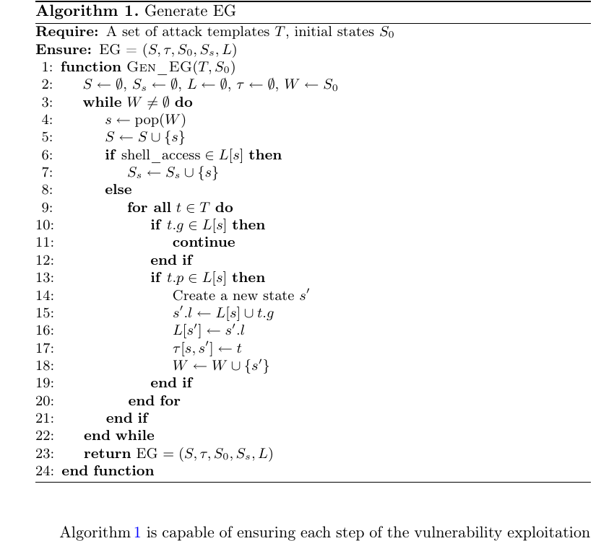
9. Algorithm 1：Generate EG——从 Initial State 构造利用图
10
输入：Attack Template 集合 T 与 Initial States S₀；输出：EG = (S, τ, S₀, Sₛ, L)。
从 Worklist W = S₀ 开始，逐个取出当前状态 s。
若 shell_access ∈ L[s]，则 s 被加入 Success States。
否则遍历所有模板 t：先检查 t.g 是否已经存在于当前信息集合；若已存在则跳过。
若模板 Premise t.p 满足当前状态，则创建 s′，令 L[s′] = L[s] ∪ t.g，并建立 τ[s,s′] = t。
新状态加入 Worklist，继续扩展，直到 W 为空。
Source: SAEG: Stateful Automatic Exploit Generation, ESORICS 2024

Slide 11
10. Algorithm 1 的关键设计：Line 10 如何限制无意义的重复扩展？
11
if t.g ∈ L[s] : continue
如果当前状态已经拥有某个 Template 的 Effect，那么再次执行该 Template 不会增加新的 Atomic Information。
因此每一次真正的 EG 扩展都必须带来新的信息。
论文据此指出：Algorithm 1 为 Algorithm 2 的递归深度提供了小于 |AP| 的约束。
这使 EG 层面的路径长度受到 Atomic Information 数量的限制，而不是无限重复利用。
但论文同时明确说明：这并不意味着 Symbolic Execution 本身不存在 State Explosion。
因此更准确的表述是：SAEG 限制了 Exploit-Graph Search 的重复信息扩展，而不是彻底消除了符号执行的状态爆炸。
Source: SAEG: Stateful Automatic Exploit Generation, ESORICS 2024

Slide 12
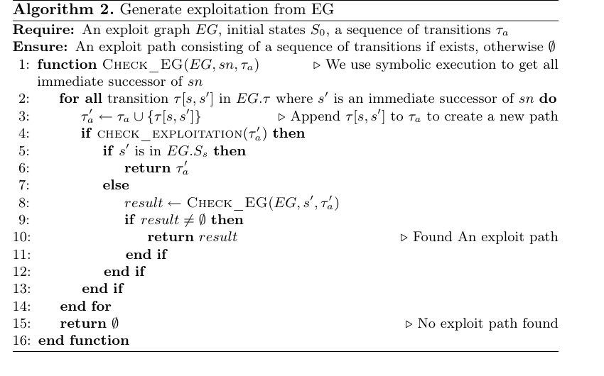
11. Algorithm 2：Generate Exploitation from EG——从图到真实 Exploit
12
从当前程序状态 sn 出发，通过 Symbolic Execution 获得所有 Immediate Successors。
对每个 successor，在 EG 中寻找对应 Transition，并将该 Transition 追加到当前路径 τa。
调用 check_exploitation(τa) 验证当前完整路径是否满足程序约束。
若后继状态属于 EG.Sₛ，则直接返回完整 Exploit Path。
否则递归调用 Check_EG 继续搜索。
如果当前分支失败，则返回空结果，使上层继续尝试其他 Transition，即形成 Backtracking。
Source: SAEG: Stateful Automatic Exploit Generation, ESORICS 2024

Slide 13
12. CHECK_EXPLOITATION：逻辑可行 ≠ Payload 可执行
13
SAEG 的路径验证重点是：最终 Exploit Payload 是否满足目标程序当前状态下的实际约束。
论文给出具体例子：某攻击步骤要求覆盖 16 bytes，但当前状态下最多只能覆盖 12 bytes，则该路径不满足约束。
因此 EG 提供的是“信息依赖上的可能路径”，而 Symbolic Execution + CHECK_EXPLOITATION 决定“具体 Payload 能否真正成立”。
当当前路径失败时，Algorithm 2 会回到上一层继续寻找其他 Transition。
这一机制避免了仅凭 Template Matching 就把不可执行的 Exploit 当成成功结果。
SAEG 的验证链可以概括为：Graph-level Preconditions → Program-state Constraints → Concrete/Interactive Verification。
论文原文例子：需要覆盖 16 bytes，但当前只能覆盖 12 bytes → 失败
Source: SAEG: Stateful Automatic Exploit Generation, ESORICS 2024

Slide 14
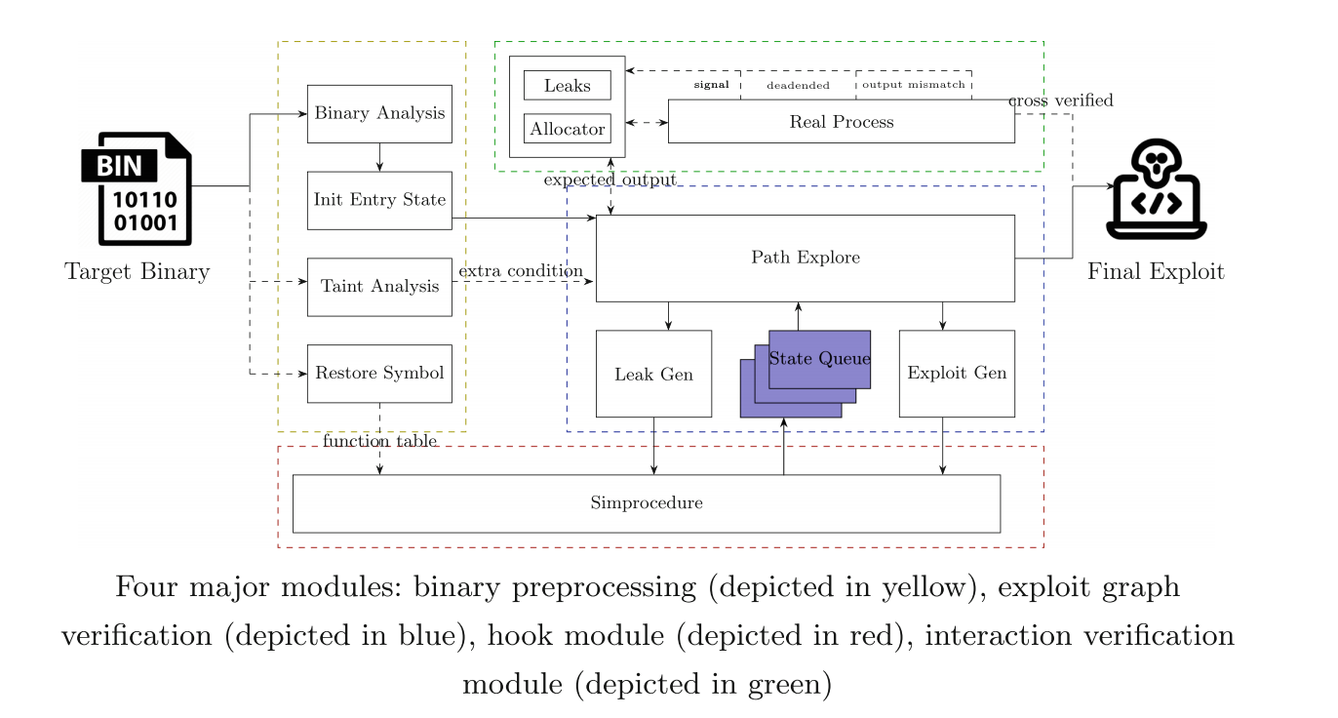
13. 系统架构：SAEG 的四大模块
14
Binary Preprocessing：分析目标 Binary，提取 Initial State，并完成 Binary Analysis / Taint Analysis / Restore Symbol 等处理。
Exploit Graph Verification：执行 Algorithm 1 与 Algorithm 2，并通过 Symbolic Execution 探索程序执行树。
Hook Module：对 Library Functions 提供抽象，降低符号执行成本，同时帮助识别参数可控性与敏感数据偏移。
Interaction Verification：将 EG 中验证过的路径同步到真实运行的 Local Executable 或 Remote Service 中进行交互验证。
论文图中实线表示 State Transition，虚线表示 Information Transfer。
作者强调 Preprocessing 与 Pruning 能减少无关路径；EG Verification 则承担核心搜索与验证任务。
Source: SAEG: Stateful Automatic Exploit Generation, ESORICS 2024

Slide 15
14. Hook 机制：既降低 Symbolic State Explosion，又帮助“看见”泄露信息
15
论文针对 printf、puts 等 Library Functions 建立 Hook / Abstract Model，而不是让 Symbolic Execution 完整展开其内部执行。
目的 ①：降低库函数内部产生的大量 Symbolic States，从而提高符号执行效率，甚至直接影响 Exploitability。
目的 ②：让 SAEG 感知 Library Function 参数的 Content Controllability 与 Length Controllability。
Hook 同时帮助识别 Stack Address、Canary 等敏感数据的 Offset，为准确 Information Leakage 提供基础。
因此 Hook 并非单纯的工程优化，而是 SAEG 获得状态信息与控制搜索规模之间的连接点。
论文同时承认 Trade-off：Hook 可能使符号执行失去部分由库函数写入 Stack 的精确信息。
Source: SAEG: Stateful Automatic Exploit Generation, ESORICS 2024

Slide 16
15. Binary Preprocessing 与 Symbolic Execution：实现链条
16
阶段 | 论文采用技术 | 主要作用
Binary Analysis | Radare2 | 逆向分析 Binary，发现高风险函数与代码片段
Function Recognition | FLIRT | 识别静态链接库函数，减轻 Symbolic Execution 负担
Path Exploration | angr | 执行二进制级 Symbolic Execution，寻找 Potential Successors
Constraint Solving | Z3 | 作为 angr 后端求解 Symbolic Constraints
Exploit Verification | Local / Remote Interactive Test | 对满足约束的 Exploit 进行真实交互验证
Prototype 使用 Python 实现，共 2240 行代码，包含 30 个 Attack Templates。
其中 4 个模板实现 House-of-Force Heap Exploitation。
论文报告：平均每个 Attack Template 少于 50 行 Python Code。
Source: SAEG: Stateful Automatic Exploit Generation, ESORICS 2024

Slide 17
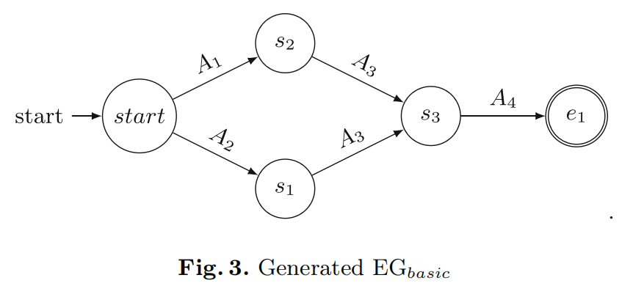
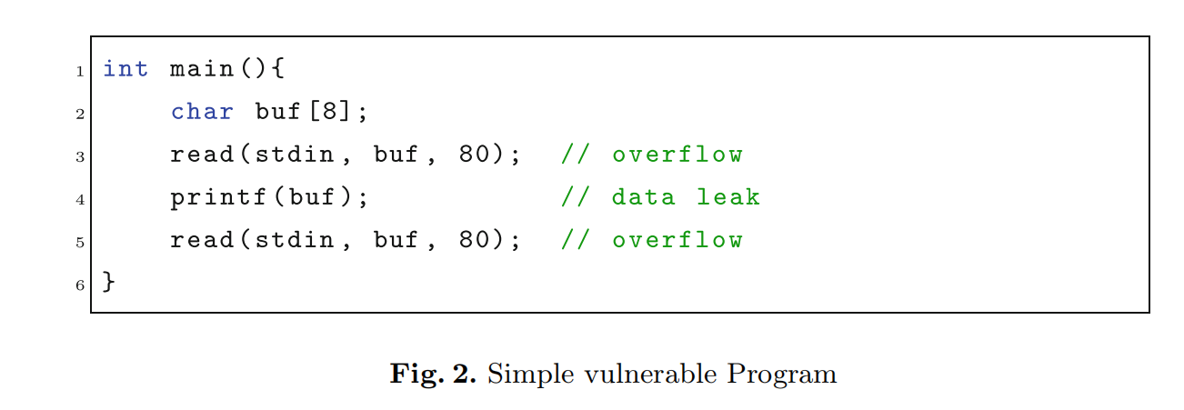
16. 论文示例：Canary + NX，但 PIE 关闭
17
原论文 Fig. 2：程序同时启用 Canary 与 NX，但 PIE 未启用。
SAEG 根据 Protection Status 生成 S₀ = {start}；因为 PIE 关闭，.text Base Address 已隐含在初始状态中。
模板库只需要 A1–A4：泄露 Canary、获得 libc Base、最终 return-to-libc。
Symbolic Execution 在 line 4 处发现两个 Potential Vulnerabilities：s₁ 与 s₂。
若优先尝试 A2，成功后继续到 s₁，再尝试 A3；若 A3 不满足约束，则回溯到 start 尝试 A1。
直到进入终止状态 e₁ ∈ Sₛ，整条 Transition Sequence 才构成完整 Exploit。
Source: SAEG: Stateful Automatic Exploit Generation, ESORICS 2024

Slide 18
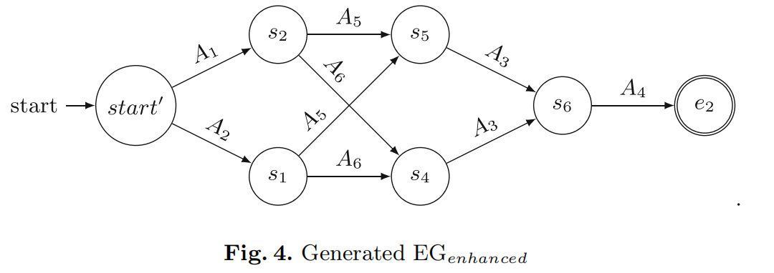
17. 复杂示例：开启 PIE 后，只增加两个 Template
18
PIE 开启后，随机化的 .text Base Address 不再属于已知初始信息，因此论文设置 L(start′) = ∅。
作者在原 A1–A4 基础上增加 A5 = chop-leak-text、A6 = format-string-leak-text。
A5/A6 都以 None 为 Premise，Effect 为 .text Base Address。
获得 .text Base 后，原有 A3、A4 可以继续复用，从而形成完整多阶段 Exploit。
论文用这一案例说明：增加新的 Information Leakage Primitive，不需要重写整个 Exploit Generation Framework。
这也是 Primitive Template + Exploit Graph 相对于 Complete Template 的核心优势。
Source: SAEG: Stateful Automatic Exploit Generation, ESORICS 2024

Slide 19
18. Appendix 中的六个 Primitive：模板之间如何形成依赖链？
19
Template | Type | Premise | Effect
A1 | Overwrite terminate symbol | None | Secret Canary
A2 | Stack format-string leak | None | Secret Canary
A3 | Stack overflow + ROP | Canary ∧ .text Base | libc Base
A4 | Stack overflow + ROP | Canary ∧ libc Base | Shell Access
A5 | Overwrite terminate symbol | None | .text Base
A6 | Stack format-string leak | None | .text Base
Source: SAEG: Stateful Automatic Exploit Generation, ESORICS 2024

Slide 20
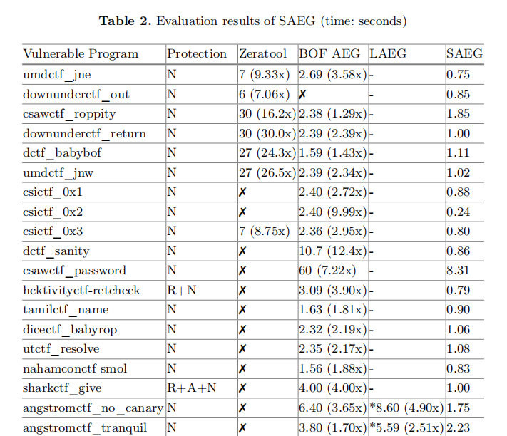
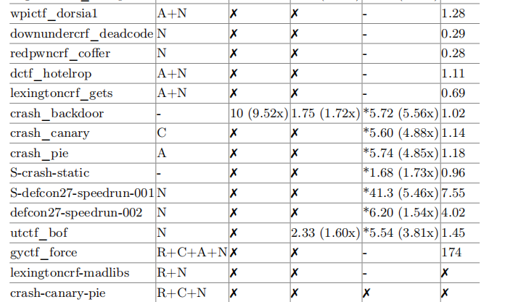
19. Evaluation：实验到底验证了哪些问题？
20
测试集：来自多个 CTF Challenge 的 Binary，论文最终报告共评估 34 个真实 CTF Challenges。
评估关注三个维度：Protection Strategies、Exploitable Vulnerability Types、Exploit Generation Performance。
对比框架：Zeratool、BOF AEG、LAEG；Table 2 同时报告 SAEG 的实际运行时间与其他框架结果。
Protection 标记中：R = RELRO，C = Canary，A = ASLR，N = NX；S- 前缀表示静态链接程序。
SAEG 与 LAEG 的硬件条件并不相同，论文特别说明 LAEG 结果来自原论文实验环境。
作者希望验证的核心不是单纯“快”，而是：在更复杂防御与多步利用下，是否还能生成完整 Exploit。
Source: SAEG: Stateful Automatic Exploit Generation, ESORICS 2024

Slide 21
20. Table 2：总体 Exploit Generation Performance
21
Source: SAEG: Stateful Automatic Exploit Generation, ESORICS 2024

Slide 22
21. 性能来源：不是“模板更少”，而是 Graph-guided Pruning 更有效
22
论文认为效率提升的主要来源是 Exploit Graph 对 Conditional Branches 的有效剪枝。
传统 Complete Template Matching：每个完整模板都可能需要匹配与验证，重复工作较多。
SAEG 的 Primitive Templates 会产生多个组合路径，但 EG 根据 Information State 提前排除没有必要的路径。
例如某个 Template 的 Effect 已经存在于当前状态时，Algorithm 1 不再扩展该步骤。
Preprocessing 还会根据 Binary Protection Status 排除不需要的信息泄露路径，例如 PIE 未开启时不必泄露 .text Base。
因此论文的效率逻辑是：更细粒度的 Primitive → 更大的组合空间；Exploit Graph + State Filtering → 更少的无效验证。
Primitive 提供组合空间，EG 提供结构化剪枝
Source: SAEG: Stateful Automatic Exploit Generation, ESORICS 2024
Notes:
【讲稿｜约 2.3 分钟】
这一页重点解释为什么 Primitive Template 没有反而让搜索空间失控。
直觉上，把一个完整 Exploit 拆成多个 Primitive，似乎会产生更多组合，搜索空间应该更大。但论文实验却观察到了更高效率。作者给出的主要解释是 Exploit Graph 的 Pruning。
传统 AEG Framework 很多依赖 Complete Template Matching。也就是说，系统需要针对完整模板进行匹配和验证，模板本身往往包含较多重复的攻击逻辑。
SAEG 把模板拆成 Primitive 后，确实会有更多组合可能性。但这些组合不是盲目验证，而是首先通过当前 Information State 进行筛选。如果当前状态已经拥有某个模板的 Effect，就直接跳过；如果 Premise 不满足，也不会生成新的状态。
另外，Binary Preprocessing 也能提前减少无关路径。例如 PIE 没有开启时，.text Base Address 是已知信息，那么专门用于泄露 .text Base 的 Template 根本没有必要进入后续利用图。
所以 SAEG 的性能逻辑可以概括成一句话：Primitive Template 扩大了表达能力，而 Exploit Graph 把这种组合空间变成结构化搜索空间。它并不是减少所有候选，而是减少那些根据当前状态明显不值得验证的候选。

Slide 23
22. DEF CON Speedrun：AEG 在时间窗口中的实际价值
23
Challenge | 人工最快选手 | SAEG
defcon27_speedrun-001 | 266 s | 7.55 s
defcon27_speedrun-002 | 280 s | 4.02 s
论文指出：在两个 DEF CON Speedrun 样本中，SAEG 都明显快于参赛者中的最快利用者。
Speedrun-001：266 / 7.55。
Speedrun-002：280 / 4.02
作者将这一结果与漏洞修复联系起来：更快确认“POC 是否真的能形成 Exploit”，可以在公开 POC 后、真实攻击前争取修复时间。
因此 AEG 的价值不仅是自动化，也在于压缩 Vulnerability Disclosure → Exploitability Assessment → Remediation 之间的时间窗口。
Source: SAEG: Stateful Automatic Exploit Generation, ESORICS 2024

Slide 24
23. 大型静态二进制：S-crash-static
24
Framework | S-crash-static
Zeratool | ✗
BOF AEG | ✗
LAEG | 1.68 s
SAEG | 0.96 s
SAEG：0.96 s
论文说明该类输入 Binary 均超过 500 KB，属于大型静态编译程序。
只有 SAEG 与 LAEG 能够完成 Exploit Generation；Zeratool 和 BOF AEG 无法完成。
SAEG 相比 LAEG：1.68 / 0.96 ≈ 1.75×。
作者认为原因与 Library Function Modeling 和 Function Table Reconstruction 的收益有关。
这说明 FLIRT 与 Hook/Library Modeling 不只是工程细节，而会直接影响大型 Binary 上的可分析性。
Source: SAEG: Stateful Automatic Exploit Generation, ESORICS 2024

Slide 25
24. 失败案例：lexingtonctf-madlibs 与 crash-canary-pie
25
样本 | 论文报告的失败原因 | 后果 / 修复
lexingtonctf-madlibs | Nested Format String；angr-based Symbolic Execution 无法处理该问题 | 找不到新的潜在漏洞 → 无法完成利用
crash-canary-pie | 需要 Truncation Symbol Overwrite / Re-entry Primitive | 初始模板库无法完成；补入简单 Re-entry Template 后成功
lexingtonctf-madlibs 体现的是 Symbolic Execution 的能力边界，而不是 EG 设计本身的失败。
crash-canary-pie 更能体现模板库的边界：SAEG 已能处理 Multi-step Leak，但缺少 Re-entry Primitive。
作者加入简单 Re-entry Template 后成功利用该样本。
因此 SAEG 的局限之一是：能够组合已有 Primitive，但不能自动凭空创造全新的 Exploitation Primitive。
Source: SAEG: Stateful Automatic Exploit Generation, ESORICS 2024

Slide 26
25. Discussion：SAEG 的实际局限与设计 Trade-off
26
局限 ①：Symbolic Execution 在复杂大型程序中仍可能出现 Path / State Explosion，影响 Vulnerability State Collection。
局限 ②：Hook / Library Modeling 虽减少库函数状态，但可能使 Symbolic Execution 丢失部分 Stack Data Precision。
原因：Library Function 与程序本身复用同一线性 Stack；函数替换后，库函数留下的重要数据可能难以被符号执行捕获。
论文认为这部分信息未来可以通过 Concolic Execution 或 Real-time Debugging 获取，但 Dynamic Analysis 不属于当前框架范围。
现实应用中，作者提出可以用已有 DoS POC 帮助初始状态探索，或使用 Concolic Execution + Fuzzing 提高效率。
因此 SAEG 的核心设计并不是“完全消灭 Symbolic Execution 的成本”，而是在 Exploit State Management 上提高搜索组织能力。
Source: SAEG: Stateful Automatic Exploit Generation, ESORICS 2024

Slide 27
26. Future Research：从 Symbolic Execution 主导走向更混合的探索
27
论文认为当前 SAEG 主要依赖 Symbolic Execution 与 ROP，这构成两个核心限制。
ROP 对逻辑缺陷型高风险漏洞并不适用，例如 Command Concatenation、Branch Misprediction、Supply-chain Backdoor。
因此未来需要优化 Symbolic Execution 的高风险路径探索，并让框架兼容不依赖 Return/Jump Address Manipulation 的漏洞。
论文提出可以用已知 Exploit / DoS POC 帮助大规模程序的初始 Vulnerability State Exploration。
也可以使用 Concolic Execution 与 Fuzzing，提高路径探索效率；论文在 Related Work 中提到 Revery、AFL/AFL++ 等方向。
作者还认为 SAEG 可以与 MAZE、Revery 等已有技术结合，以提升更广泛场景下的 Exploit Generation 能力。
Source: SAEG: Stateful Automatic Exploit Generation, ESORICS 2024

Slide 28
27. Conclusion：SAEG 的核心贡献与论文边界
29
Exploit Graph：把复杂 Binary Exploitation 表示成 State、Transition、Initial/Success State 与 Information Label。
Primitive Attack Templates：用 (type, p, g, code) 描述原子攻击，降低新增利用技术的扩展成本。
Algorithm 1：根据当前信息与模板 Premise 构建 EG，并避免重复获取已有信息。
Algorithm 2：结合 Symbolic Execution、CHECK_EXPLOITATION 与 Backtracking，寻找真实可执行的 Exploit Path。
实验：34 个真实 CTF Challenges；论文报告平均 Exploit Generation Efficiency 提升 **5.4×**。
极端案例：S-crash-static 中 SAEG 0.96 s；DEF CON Speedrun 中论文报告比最快参赛者快 **35× / 37×**。
边界：依赖 Symbolic Execution 与 ROP；对复杂路径、全新 Primitive 以及逻辑漏洞仍存在明显限制。
提升开源 AEG 的 State-of-the-Art，并为 AEG 的 State Management 提供新思路
Source: SAEG: Stateful Automatic Exploit Generation, ESORICS 2024

